Slide 1
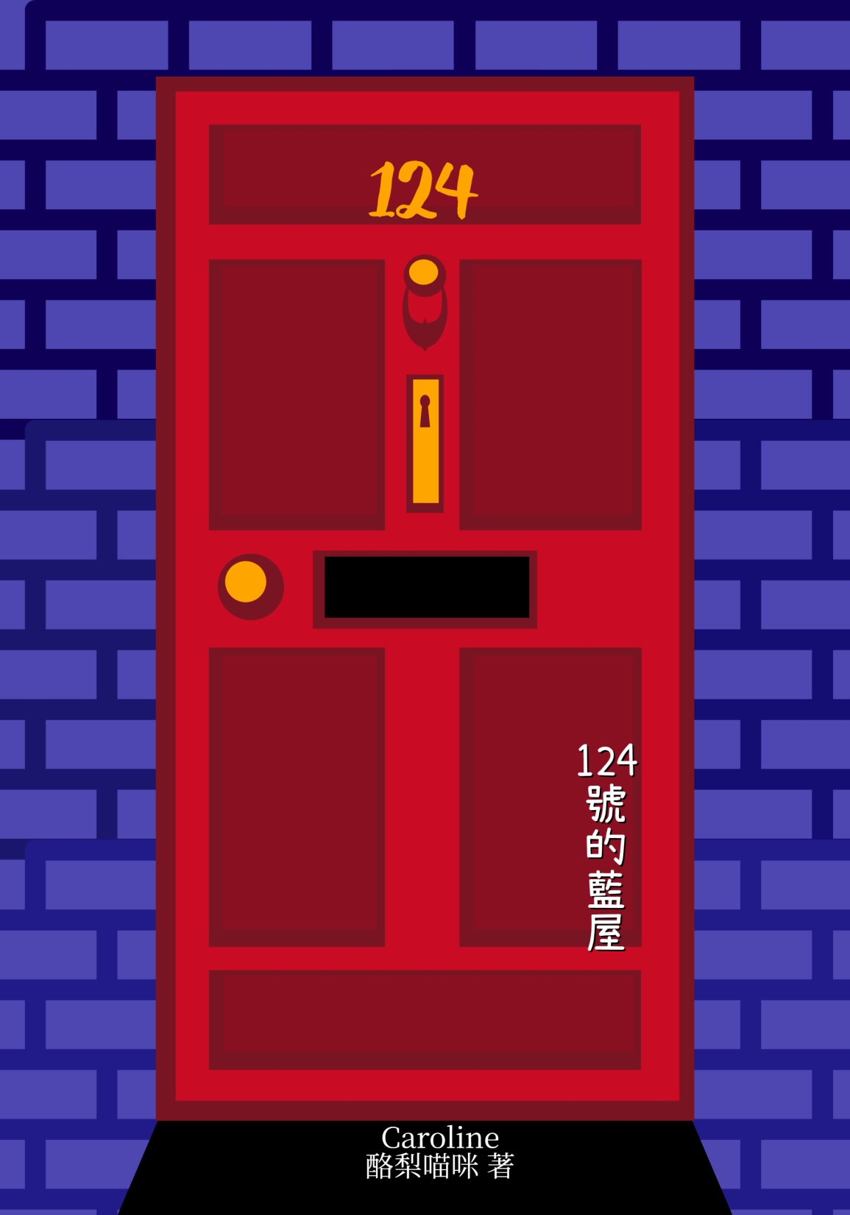

Slide 2
作家養成記-小說大挑戰
麥哲倫探索築夢計畫
604 宋若綾

Slide 3
目錄
築夢動機
目標
築夢過程
故事大綱
困境與解決
心得

Slide 4
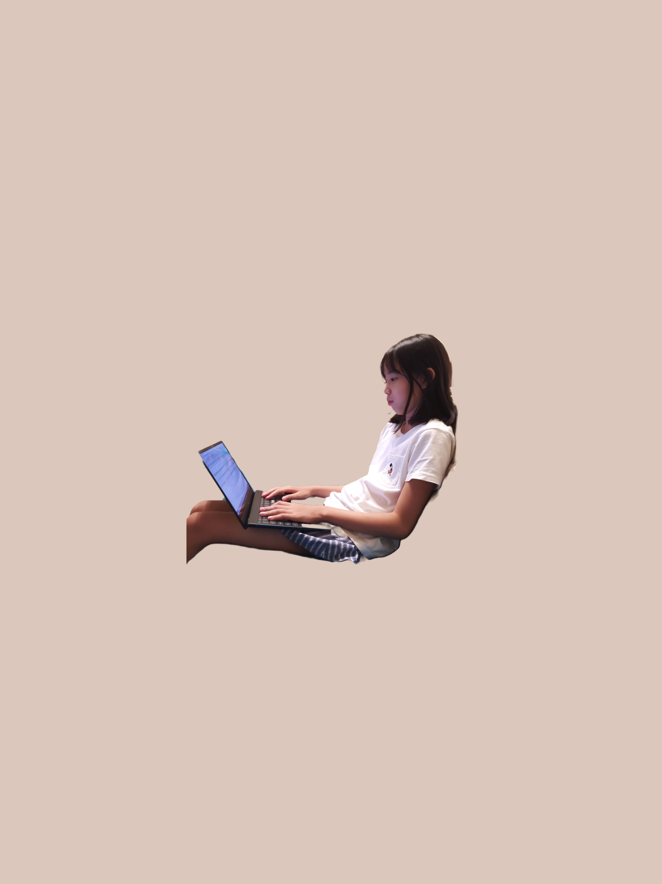
築夢動機
我很喜歡看書，尤其對小說特別有興趣，希望能體會當一個小說作家的感受。
當一個小說作家、把書憑空生出來的感覺到底是什麼?藉由暑假的時間來完成一本小說吧！
A

Slide 5
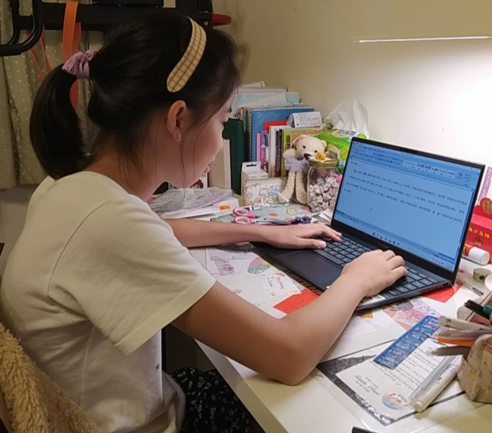
築夢目標
提升自己的寫作及創作能力，在暑假期間創作出5000字以上的短篇小說。並且內容包含十人以上的角色設定，和故事時空背景說明。
B
A

Slide 6
築夢過程
擬定故事大綱
設定角色
開始撰寫
校稿
設計書籍封面&封底
網路上傳
C
B
A

Slide 7
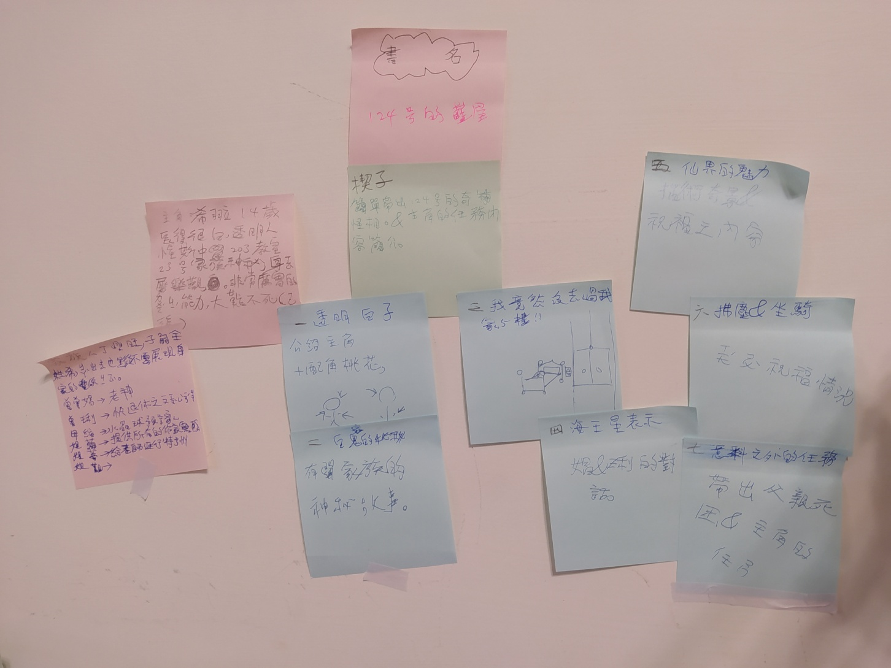
故事大綱
D
C
故事發展關係圖
B
A

Slide 8
困境與解決
☆缺乏題材。
★多閱讀許多課外書，再加上想像力
☆寫不出連貫的句子，使讀者不易理解。沒有伏筆，無法繼續創作。
★修改大綱、情節，換角度思考。
E
D
C
B
A

Slide 9
築夢心得
★看完一本小說很容易，但寫好一本小說真的很困難，事先針對寫作題材做很多功課，還要花很多時間產出文字、刪除文字，每次回頭看，都還想要修改許多細節，每一句話都珍貴無比。
★當一個作家的確不簡單，我發現自己在面對寫作的困難時，會有逃避的想法，但想要逃避的時候，我就會告訴自己『堅持下去，你的讀者在等妳』。我想這應該是每位作家會遇到的狀況吧。

Slide 10
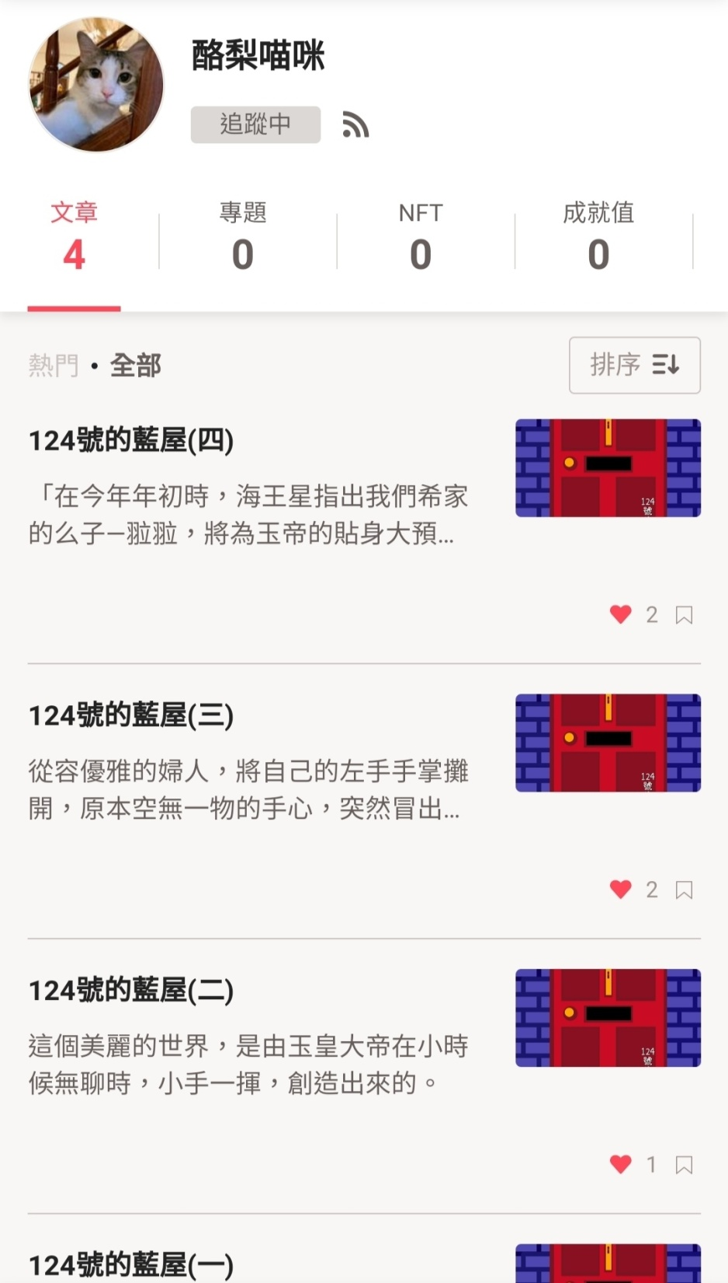

Slide 11
